Slide 1

品链应用参考设计
供应链驱动的新型市场平台
金中关信息技术研究院

Slide 2
参考设计的作用
流行的互联网应用设计方案不完全适用于供应链+新型市场的的平台开发，两个领域特点不同：
互联网应用的业务扁平，强调用户体验和高并发量，依赖资本
新型供应链具有多业态、多流程、多机构、多用户、多权限，不能扁平，不依赖资本
降低应用项目开发及运维的难度和风险
该参考设计的高度抽象性，具有很好的结构、流程，甚至代码的复用性
帮助把握行业架构
抽象产生借鉴复用
降低开发难度风险

Slide 3
参考设计的特点
嵌入式多业态
每个业态由多环节多主体协作完成
由一个上层平台运营管理
数据和逻辑在不同运营主体之间清晰分界
平台之间可结成联盟链共享数据和流程
基于金中关品链框架
品链 框架
多环节多主体
平台运营管理
可以 联盟
多供应 多服务

Slide 4
应用实施特点
一个独立的应用平台称为一个节点，主体部署在云上
单个节点的最大用户量为五百万级（非亿级）
单个节点的运维成本和技术要求很低，可由小型非技术公司管理
节点之间可以组成联盟，共享数据和流程
节点
客户端
节点
客户端
节点
客户端

Slide 5
架构设计

Slide 6

常见互联网平台架构（不适用）
中心化大平台
中心平台多方接入
平台
消费者
市场
产供
管理
云平台
用户
产供平台
消费者 管理者
市场平台
云平台
用户
市场平台
消费者 管理者
第三方云平台
严重资本依赖，严重技术人才依赖
资本依赖，技术人才依赖，平台依赖（中心膨胀）

Slide 7
多平台联盟（品链区块链）
联盟
平台
平台
平台
平台
每个平台是一个完整的生态单元，可独立运营所有的日常业务
不同平台可归属于不同的商业主体
任意两个平台间可以自由地建立或者取消联盟关系
联盟的两个平台可共享数据和交易流程，多方参与的复杂交易流程可以无中介、跨平台地进行

Slide 8
交易账本模型
编号 | 基本属性多项 | 参与账号多项 | 内容哈希 | 联盟节点 | 对编号 | 状态 | 序号 | 哈希 | 块哈希
 | 应用 | 应用
编号 | 基本属性多项 | 参与账号多项 | 内容哈希 | 联盟节点 | 对编号 | 状态 | 序号 | 哈希 | 块哈希
 | 应用 | 应用

Slide 9
平台间共识算法
Plat A
Plat B
发起方确认流程操作
发起方验证操作在己方成立；知会友方执行相对操作
友方执行相对操作，或者验证其是否成立。如果执行成功，将记录封存以便复稿回寄发起方友方完成。返回执行结果
发起方依据返回结果，要么取消当前事务，要么执行业务操作，并且封存记录
（异步）相互收集并且传送复稿，进行记录配对验证，如果有错误则标记
特定账号发生错误时，在纠正以前不能发生其他业务
Transaction
(sync)
Reconciliation
(async)

Slide 10
联盟链数据共享
ChainDrive
GET
即时或缓存数据
远程浏览
嵌入界面
文字概念共识
人为认定

Slide 11
平台运行架构
应用服务器
代理服务器
客户端
移动端
代理服务器
智能客户端
云服务器
客户端
功能设备
连接设备
传感器

Slide 12
系统软硬件组成
云计算
边缘计算
通用应用程序（振兴）
（供应链+市场）
系统框架（品链）
（云端框架、前端框架）
系统运行环境 （硬件、操作系统、.NET、数据库）
品端程序、浏览器
手机，移动终端，一体秤，PC工作站
微信公众号界面、PWA界面、管理操作界面

Slide 13
品链服务器结构
Store
Web Service
Web Service
Shared Cache
Shared Cache
Content
Files
Works & Actions
Proxy for Origin
App
Web

Slide 14
系统性能和目标（经典部署）
数据库
代理服务器
客户端
应用服务器
极简化部署层次和结构，最低化运维成本和技术门槛，适合任何类型公司来部署和运维
细致安排使用计算资源，合理运用缓存、复用、HTTP/3、正反向代理等技术手段（品链内置），让单一的系统可以满足较大量访问吞吐量
单平台目标系统用户数200万，同时在线用户10万，并发用户数1,000
云资源费用每月多至数万元，而非数十万元；运维团队通常几人，而非几十人
缓存
连接数：1000
缓存
连接数：100000
缓存
缓存

Slide 15
系统性能和目标（加强部署）
代理服务器
客户端
应用服务器
代理服务器
客户端
简化部署层次和结构，最低化运维成本和技术门槛，适合由一般非网络技术型公司来部署和运维
在经典部署的基础上，将数据库安排在独立的服务器；通过域名轮询调度和双正反代理实现负载平衡
单平台目标系统用户数400万，同时在线用户20万，并发用户数2,000
云资源费用每月多至数万元，而非数十万元；运维团队通常几人，而非几十人
数据库
缓存
连接数：1000
连接数：1000
缓存
缓存
连接数：100000
连接数：100000
缓存
缓存
缓存
缓存

Slide 16
云资源租用方案（成熟期60个市场吞吐量）
方案一：弹性云主机部署
方案二：裸金属云主机部署
应用服务器 64核 256G 10M带宽
jx.zhnt-x.com 代理服务器 8核 32G 200M带宽
jxi.zhnt-x.com 图片代理服务器 8核 32G 200M
jxm.zhnt-x.com 消息服务器 8核 32G 20M带宽
应用服务器 96核 394G 10M带宽
jx.zhnt-x.com 代理服务器 16核 64G 300M带宽
jxi.zhnt-x.com 图片代理服务器 16核 64G 300M
jxm.zhnt-x.com 消息服务器 8核 32G 20M带宽
第三方
第三方
管理
管理
第三方
管理
数据库
数据库
月租约 50,000元
月租约 80,000元

Slide 17
数据模型

Slide 18
账号与账户的关联
账户 工商主体
账号 用户个人
账号 用户个人
账号 用户个人
操作权限
操作权限
操作权限

Slide 19
账户层级关系
平台
供应
控配中心
市场
产源
基地 大户
商户
自营
自营

Slide 20
商户、产源、产供板块
深农批发（板块）
臻琪小而美（板块）
穹苍板块
养老用品
大户
大户
大户
养殖
地块
养殖
地块
生产
地块
产源
产源
A 产区
B 产区
C 产区
订货单
板块代表品牌或归类
跨板块的商品没有对比性
订货单
分拣中心
订货单
E 市场
F 市场
商户
商户
商户
商户
商户

Slide 21
供应链电商与零售电商
供应链电商
零售电商
深农批发
大户
线上订货
大户
某市场
买家
品控 配送 中心
商户
商户
商户
线上购买
买家
臻琪小而美
产源
体验区
收货区
发货区
产源
集中配送
逐单派送

Slide 22
抽象对象模型
订货单 book
事项（art）
单据（doc）
信息（info）
用户（user）组织（org）区域（reg）品目（item）
零售项 post
零售单 buy
供应项 plan

Slide 23
典型组织层次
人力资源
总经办
财务
平台层
信息技术
质量控制
工程设计
市场运营
产区
版
块
市场
控配
中心
机构层
全国 < 30
全省 < 5
全省 < 60

Slide 24
供应链收入分配和费用构成
批发价／批发收入 100%
产供收入 90%
产源生产所得
供应方的包销服务费用及到控配中心的运费
平台收入 10%
信息服务及支付费用
控配中心的品控及配送到市场的费用
其它配套费用

Slide 25
多业务类型
在同一架构中嵌入多种商户形式
商户端或有智能设备的接入
分拣中心
连锁机构
连锁前店
无人微店
零售店、摊主
平台管理和供销管理
其他形式

Slide 26
商户订货交易和结算（同平台以及跨平台）
数字人民币 / 微信支付
平台A
平台B
线上支付
市场
商户
支付到账
结算分配
平台公账
平台公账
分拣
平台间结算 / 应付转账
结算分配
供应
产源
共识算法
产源
供应
区块链账本
区块链账本
同平台订货，四个主体参加了流程
跨平台订货，各自有两个主体参加流程

Slide 27
下级业务代办
销售点

Slide 28
业务功能

Slide 29
嵌入式多业态
生态农产供应
家政陪护供应
调养膳食供应
志愿服务供应
便民快递供应
广告宣传供应
特色零售供应
按区域情况成立或引进各种类型的供应中心（专业经营机构）
每个供应中心连接辐射一定数量的集市或驿站；各集市或驿站可按需求引入一种或多种供应
提供API给第三方远程功能调用，做编程整合

Slide 30
典型应用功能（产品及服务）
平台管理
机构管理
结算管理
产源
溯源
生产户
供应中心
供应项目
备货分拣
市场
代办
经营户
消费者
订单
积分
礼品卡
线上

Slide 31
农副产品供应业务
在同一架构中嵌入多种商户形式
商户端或有智能设备的接入
产源
消费者
公交驿栈
分拣中心
平台管理

Slide 32
供应分拣派发操作
清单
运输箱框编号用固定贴标，上面写明市场号和摊位号
中心分拣操作时，操作人员先匹配机打的摊位送货清单和箱框编号，进行备货，然后将送货清单放入框内
运输到市场后，市场收货人员只需认定总框数
市场内摊位的商户则按箱框编号认领货品，凭里面的送货清单核对明细
市场号 + 摊位号
2-30

Slide 33


调养膳食业务
在同一架构中嵌入多种商户形式
商户端或有智能设备的接入
消费者
市场经营户
健康中 央厨房
平台管理
健康管理师

Slide 34
宣传广告业务
在同一架构中嵌入多种商户形式
商户端或有智能设备的接入
分拣中心
连锁机构
连锁前店
无人微店
零售店、摊主
平台管理和供销管理
其他形式

Slide 35
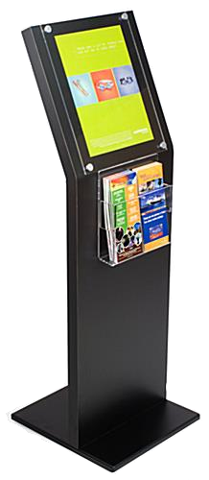
工业制品零售业务
在同一架构中嵌入多种商户形式
商户端或有智能设备的接入
消费者
驿站
供应部
平台管理

Slide 36
家政养老业务
在同一架构中嵌入多种商户形式
商户端或有智能设备的接入
消费者
驿站
家政公司
平台管理

Slide 37
应用设备

Slide 38
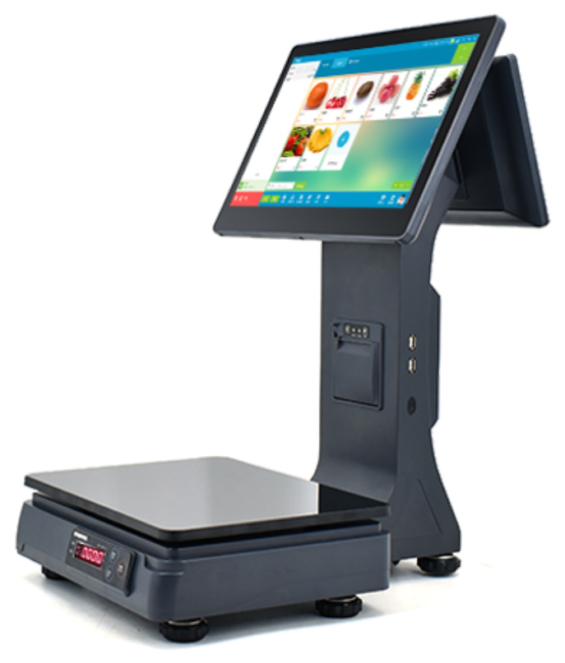
一体秤
应用设计
软硬件环境
PWA缓存数据、内容，减免云端负荷
PWA设备访问架构（独立线程），直接串口发送设备指令
本地存储业务记录
用户操作简单、灵活（快速改价格）
副屏显示收款二维码，付到商户个人账号，无需另外清算
数字人民币支付
串口和指令（直连）
电阻式触屏（湿手）
优麒麟操作系统（国产）

Slide 39
应用案例

Slide 40
中惠农通平台
供应链服务器
福建 市场服务器
江西 市场服务器
……
市场专属APP

Slide 41
信息化人员配置
黄田
余凯
朱小兵
信息化专员
研发工程师兼运维工程师
总架构师兼高级研发工程师
平台公众号运维、订阅号运维、项目实施、项目联络和技术服务
应用开发、项目测试、数据工程、平台运维
架构设计、框架研发、数据设计、应用开发、硬件研发

Slide 42

中惠农通与穹苍健康管理
中惠农通平台
中惠农通市场
自营特色厅
臻琪供应中心
中惠农通品牌店
穹苍健康管理
穹苍供应厨房
穹苍培训基地

